Slide 1

Viagem de referenciação da SQA: Melhorar a qualidade, o reconhecimento e a mobilidade
Dos Quadros Nacionais ao Alinhamento Continental
Autoridade de Qualificações das Seicheles
30 de julho de 2025

Slide 2
Panorâmica geral
Introdução: A importância dos Quadros de Qualificações
Princípios e processos gerais
Processo de referenciação do SNQF ao ACQF
Resultados da viagem de referência da SQA
Diagrama do Sistema Educativo das Seicheles
Progresso do SNQF na referenciação do ACQF
Mapa de comparação de nível SNQF a nível ACQF
Questões a tratar

Slide 3

Introdução: A importância dos Quadros de Qualificações
O que é um Quadro Nacional de Qualificações (QNQ)?
Sistema que descreve os tipos, níveis e normas de qualificações.
Facilita a garantia da qualidade, o reconhecimento nacional e a coerência.
Porquê Quadros de Qualificações de Referenciação?
Assegurar a comparabilidade internacional e a compreensão das qualificações.
Promover a mobilidade dos aprendentes e dos trabalhadores (nacional, regional, internacional).
Reforçar a confiança e facilitar o reconhecimento mútuo.

Slide 4
Princípios e processos gerais
O que é referenciação?
Processo de ligação formal dos níveis de um quadro de qualificações a outro.
Envolve análise técnica de descritores de nível, resultados de aprendizagem e informações contextuais.
Uma abordagem de "melhor ajuste" é frequentemente usada.

Slide 5
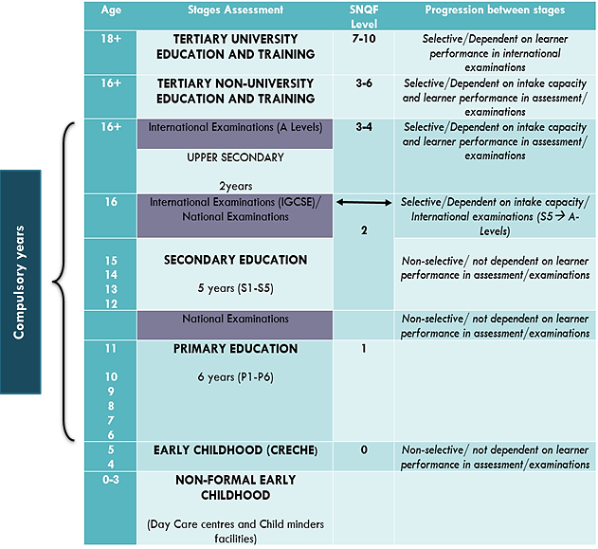
Diagrama do Sistema Educativo das Seicheles

Slide 6

Processo de referenciação do SNQF ao ACQF
Criar a Equipa Nacional de Referência (NRT)
Elaborar um calendário de reuniões do NRT
Dividir e conquistar: dividir tarefas entre os membros do NRT
Envolver-se com as partes interessadas: Nomeadamente o Ministério da Educação, o Serviço Nacional de Estatística, o Ministério das Finanças, o Instituto de Desenvolvimento da Primeira Infância, os prestadores de serviços de educação e formação
Trabalhe na análise técnica como uma equipa: Comparação pormenorizada dos descritores e princípios do SNQF e do ACQF.
Preparação do relatório de referência: Documentar o processo, os resultados e as conclusões.
Notes:
O processo de referenciação do SNQF ao ACQF
Primeiro, criámos a equipa nacional de referenciação.
No caso das Seicheles, a equipa nacional de referenciação é composta pelo diretor executivo da SQA e por três diretores principais da SQA.
O Tribunal bloqueou os horários das reuniões para garantir que o tempo era dedicado ao exercício, de modo a que pudesse ser concluído em tempo útil.
Dividimos o trabalho de acordo com as diretrizes de referenciação. cada membro tinha uma secção do documento e algumas secções foram trabalhadas em equipa, por exemplo, o resumo e as conclusões.
O Tribunal assegurou a consulta das partes interessadas pertinentes para obter informações exatas, como o Ministério da Educação, o Serviço Nacional de Estatística, entre outros.
Trabalhámos na análise técnica como uma equipa, faríamos isso durante as reuniões definidas.
Por fim, finalizámos o Relatório de Referência

Slide 7
Resultados da viagem de referenciação da SQA
O exercício de referenciação demonstrou ligações claras:
Comparação estrutural: Arquitetura 10 níveis semelhantes, uso de descritores de nível para cada nível, domínios idênticos, ambos são sustentados por descritores de nível e o paradigma de resultados de aprendizagem.
Comparação conceptual: A análise de nível a nível mostra comparação, com correspondências específicas (por exemplo, SNQF Nível 6 estreitamente correspondentes ACQF Nível 6).
1
Notes:
Comparação conceptual:
Para ambos os quadros, os descritores de nível são escritos como uma hierarquia de aprendizagem.
Os descritores de nível para ambos os quadros mostram como os três domínios de conhecimento, competências e autonomia e responsabilidade aumentam em amplitude, profundidade e complexidade quando passam de níveis inferiores para níveis superiores.
Ambos os quadros utilizam conceitos/declarações muito amplos, o que é mais proeminente a nível do QACQ.

Slide 8
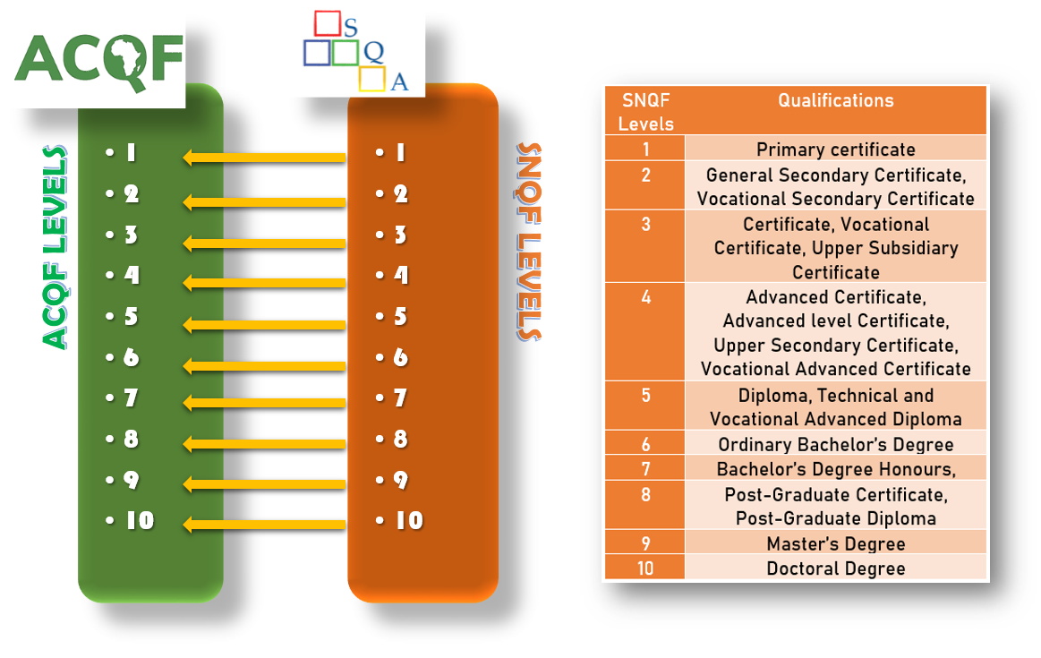
Mapa de comparação de nível SNQF a nível ACQF

Slide 9
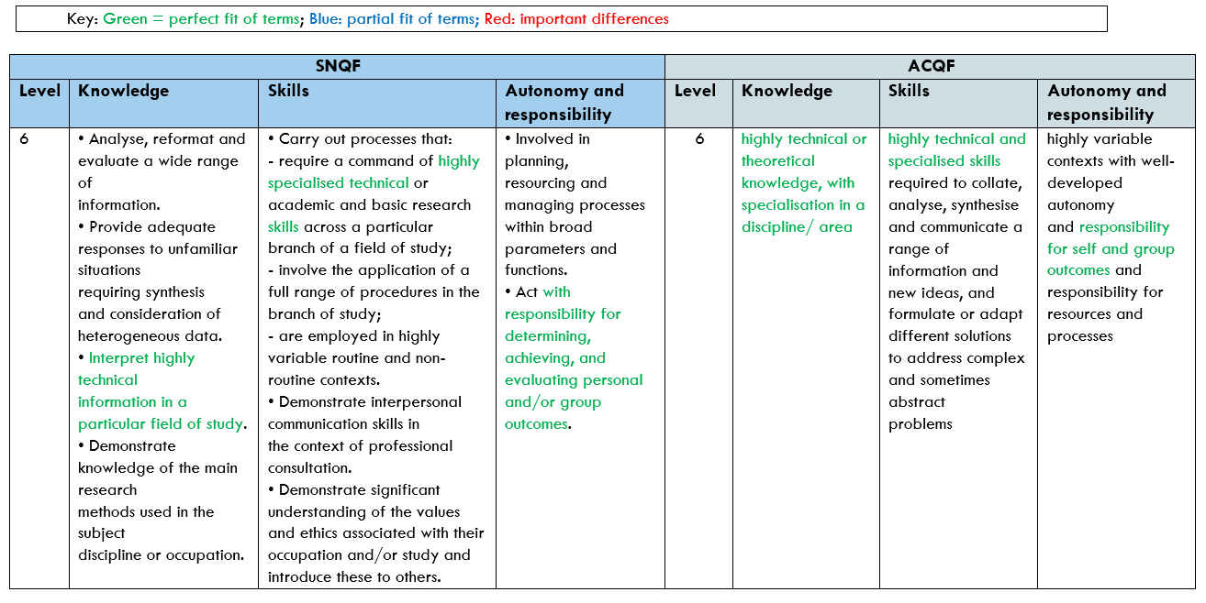
Resultados da viagem de referência da SQA
2
Observaram-se também algumas pequenas diferenças:

Slide 10
Resultados da viagem de referenciaçõ da SQA
Observaram-se também algumas diferenças:
Comparação estrutural: O SNQF não define os domínios de aprendizagem e não fornece detalhes do escopo dos três domínios, em comparação com o ACQF.
Comparação conceptual e técnica: a formulação dos descritores de nível é diferente, nomeadamente nos níveis 3 e 5 em relação à autonomia e à responsabilidade; Os descritores do nível do ACQF são mais genéricos, uma vez que se trata de um quadro meta e de referência, e os do SNQF são específicos, uma vez que estão associados a tipos de qualificação
3

Slide 11
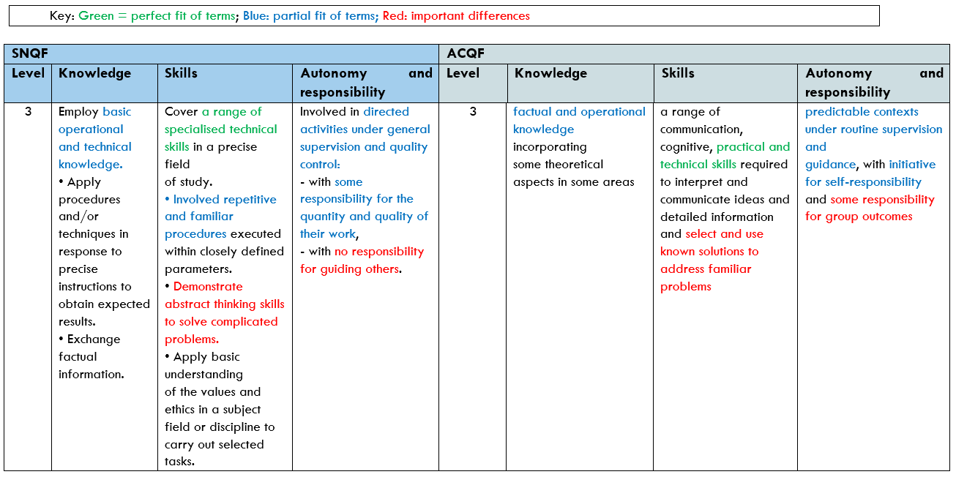
Resultados da viagem de referência da SQA
4
Observaram-se também algumas pequenas diferenças:

Slide 12
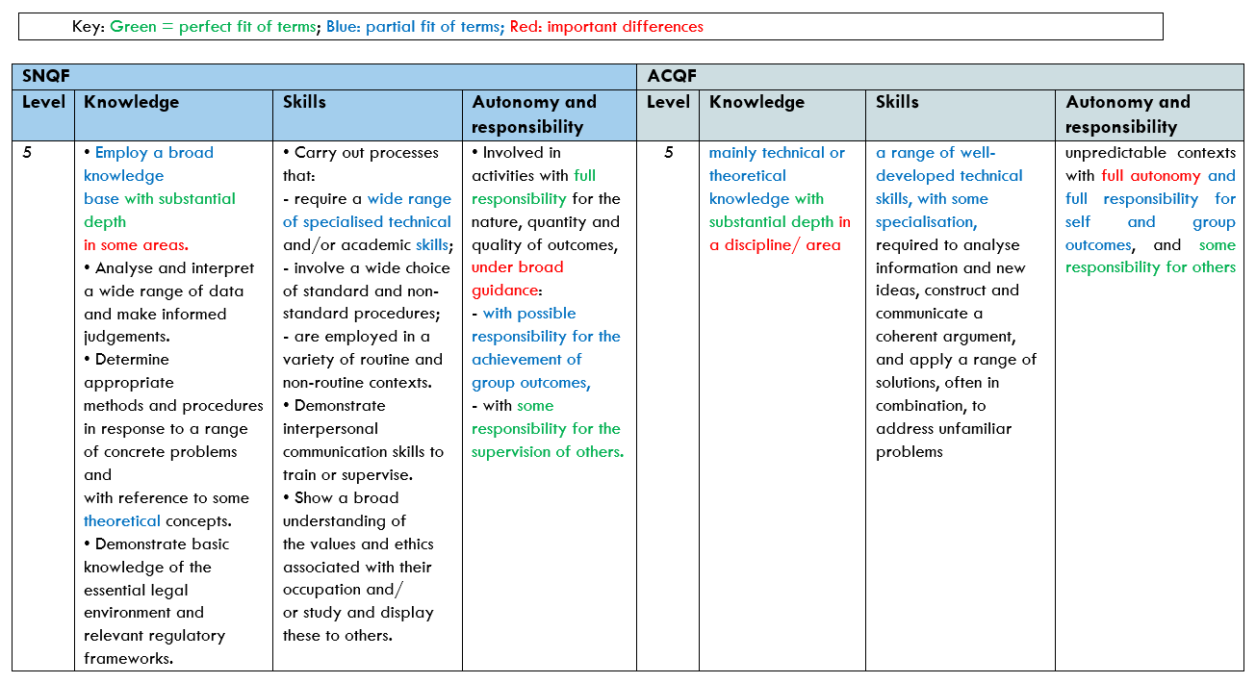
Resultados da viagem de referência da SQA
5
Observaram-se também algumas pequenas diferenças:

Slide 13
Questões a tratar
Ausência de um sistema centralizado de gestão da informação
Mecanismos internos de garantia da qualidade deficientes
Necessidade de revisão externa
Participação inadequada das partes interessadas na conceção das qualificações
Definição e âmbito dos três domínios de aprendizagem do SNQF
Falta de dados sistemáticos sobre a eficácia das qualificações
Notes:
Ausência de um sistema centralizado de gestão da informação
o que limita o acompanhamento, o planeamento e a tomada de decisões com base em dados concretos. Precisamos dela para apoiar a transparência, a rastreabilidade e a supervisão estratégica, especialmente num mundo cada vez mais digitalizado e em rápida evolução.
Mecanismos internos de garantia da qualidade deficientes
Estão a ser realizados processos internos de autoavaliação no âmbito do SQA, mas estes não estão adequadamente estruturados ou documentados. Temos de trabalhar numa política ou num quadro formal de garantia interna da qualidade (GQ).
Necessidade de revisão externa
A avaliação da qualidade do SQA deve ser sujeita a uma revisão externa periódica por organismos de avaliação da qualidade regionais, continentais ou internacionais, mas, devido a várias razões, principalmente relacionadas com a falta de recursos, ainda não foi capaz de o fazer.
Participação inadequada das partes interessadas na conceção das qualificações
O desenvolvimento de qualificações e normas exige uma colaboração mais forte com a indústria, os conselhos profissionais e outras partes interessadas, a fim de assegurar que as qualificações refletem as competências do mundo real e as necessidades da mão de obra.
Definição e âmbito dos três domínios de aprendizagem do QSNQ
Mencionei isto quando estava a falar da comparação estrutural do SNQF com o ACQF. O SQA agora precisa definir os domínios de aprendizagem do SNQF, bem como fornecer detalhes do escopo de cada um.
Falta de dados sistemáticos sobre a eficácia das qualificações
Não existe um mecanismo estabelecido para recolher e analisar dados sobre a qualidade e o impacto das qualificações para os aprendentes, os empregadores e a sociedade. Existe um inquérito ao destino, mas as informações recolhidas não são partilhadas e a forma como o inquérito é realizado também não é bem conhecida. Estes dados são vitais para assegurar a responsabilização, orientar as reformas e reforçar a confiança no sistema nacional de qualificações.

Slide 14
Progresso do SNQF na referenciação do ACQF
Situação atual: O primeiro projeto do relatório de referenciação foi apresentado ao ACQF
Validação e aprovação:
Temos a aprovação oficial do Conselho da SQA,
Apresentaremos ao Comité Executivo do Ministério da Educação um pedido de apoio semelhante ao
do Gabinete de Ministros

Slide 15


Obrigado!
SQA, julho de 2025

